Slide 1
Django Direto ao Ponto: Desenvolvimento Web Simplificado
O framework web para perfeccionistas com pequenos prazos

Slide 2
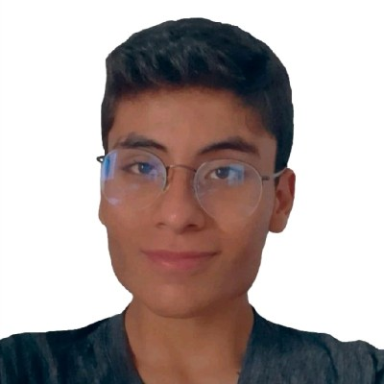
@thiagofqs
Quem sou eu?
Me chamo Thiago Freitas;
Técnico em Desenvolvimento de Sistemas;
Graduando em Sistemas de Informação;
Desenvolvedor de software.

Slide 3
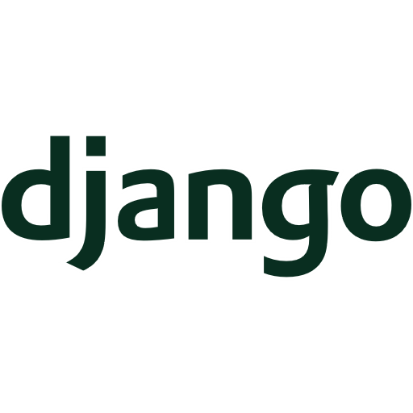
Framework web Python que se destaca por oferecer um ambiente que simplifica a criação de soluções web escaláveis, em que promove o desenvolvimento rápido e um design limpo.
O que é o
?

Slide 4
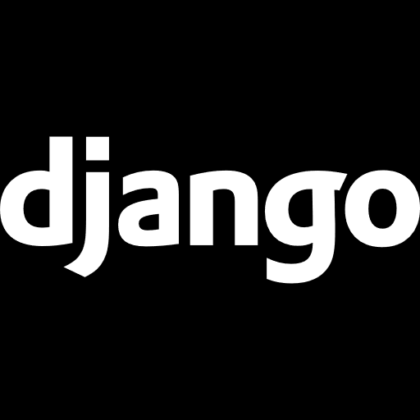
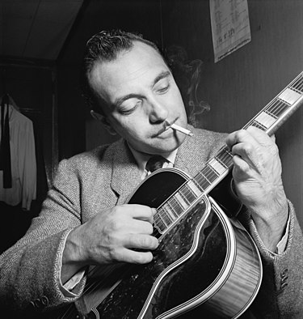
Framework lançado em 2005;
Originalmente como um sistema de gerenciamento de um site jornalístico;
Nome inspirado no músico de jazz e mais influentes guitarristas Django Reinhardt;
Por Adrian Holovaty e Simon Willison.
Django Reinhardt
Considerado o pai do jazz na Europa

Slide 5
Frameworks são conjuntos de ferramentas, bibliotecas e convenções que servem como uma estrutura base para desenvolver e organizar projetos de software.
O que é um framework?

Slide 6
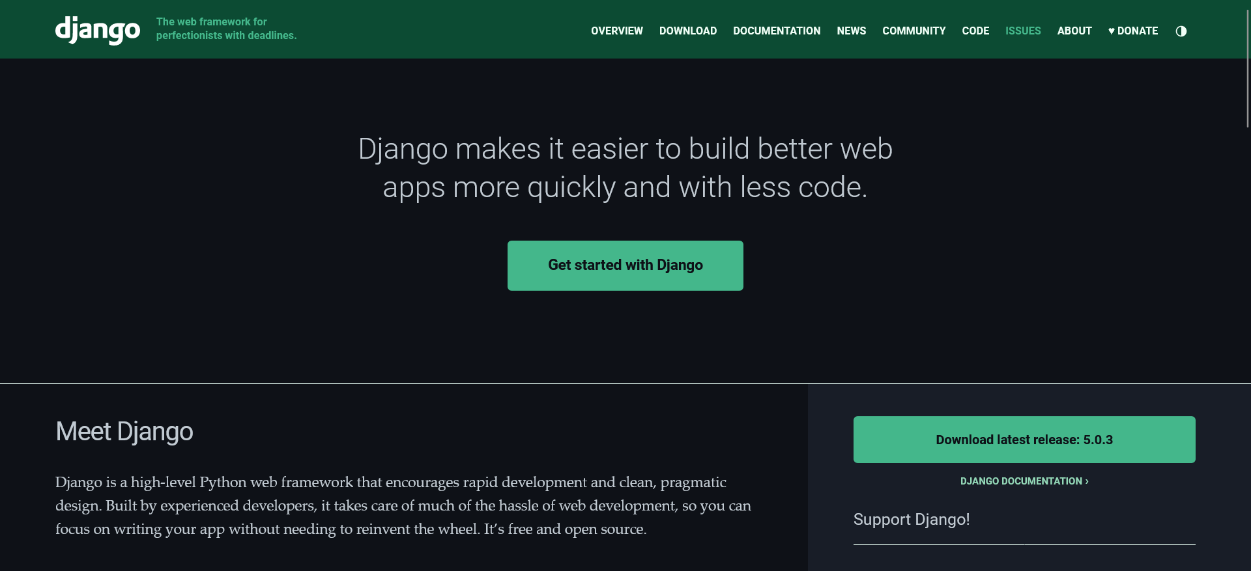

Slide 7
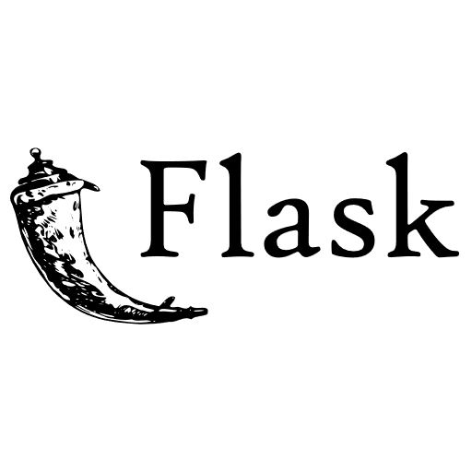
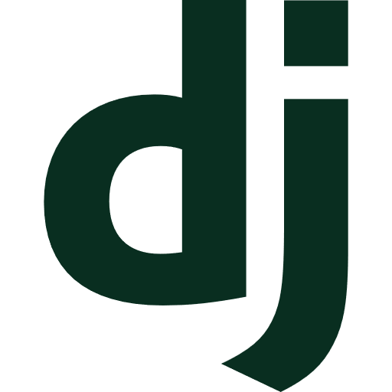
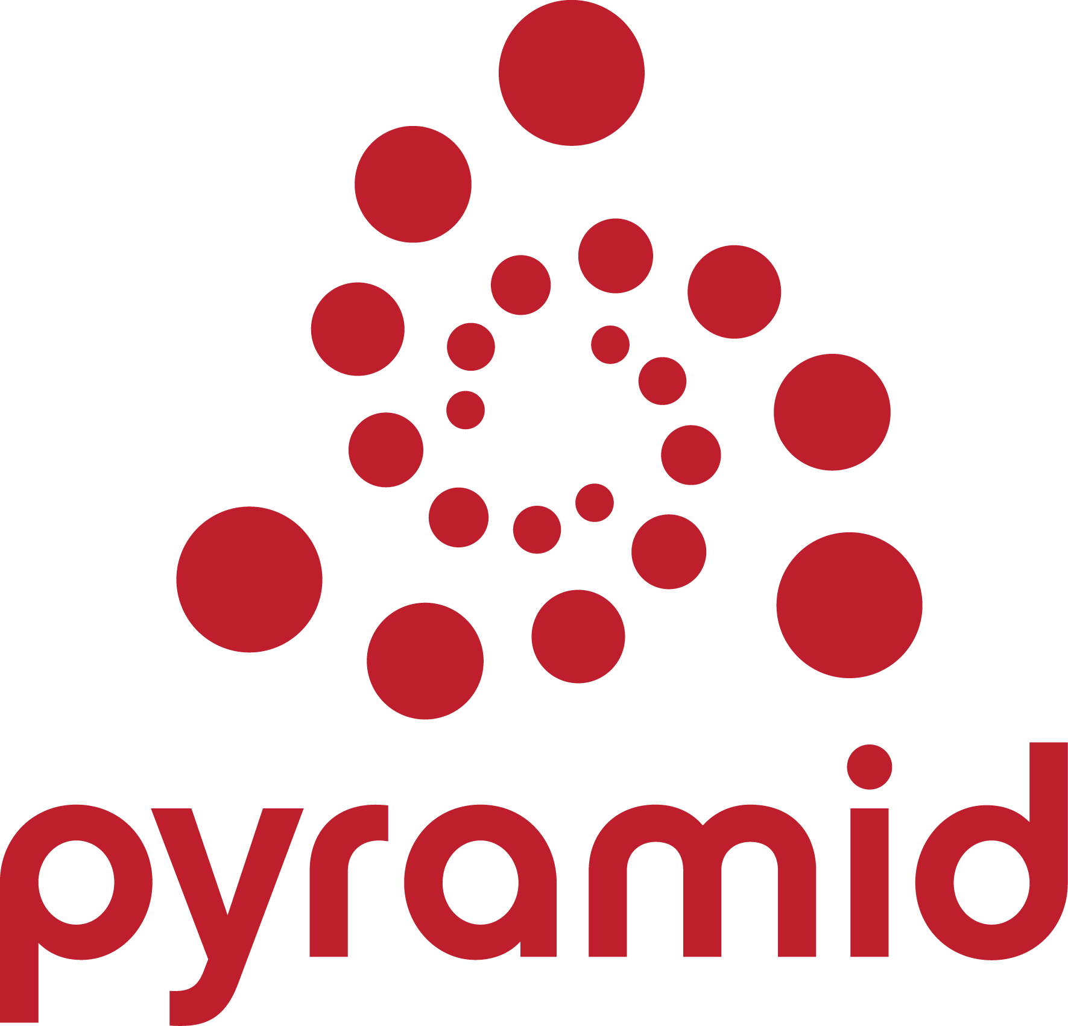
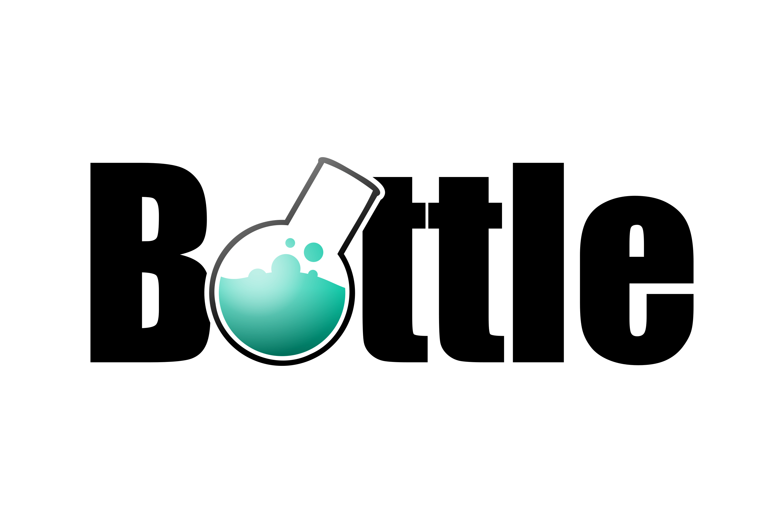
Frameworks modularizados que possuem uma estrutura inicial muito mais simples.
Microframeworks

Slide 8
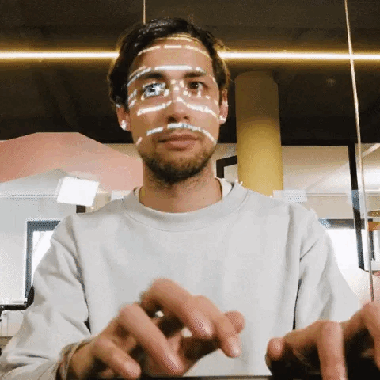
Por que utilizar Python no desenvolvimento web?

Slide 9
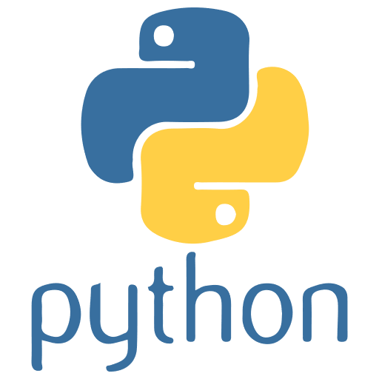
O Python é reconhecido por sua simplicidade e flexibilidade, o que a torna atraente para pessoas desenvolvedoras em todos os estágios.

Slide 10
Por Guido van Rossum;
Lançado em 1991;
Linguagem de alto nível;
Interpretada e interativa;
Multiplataforma (nativa Linux);
Multiparadigma (procedural, OO, funcional);
Open source.

Slide 11
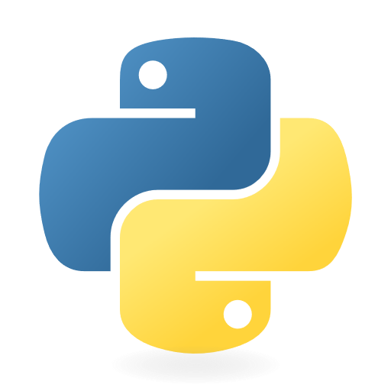
Momento curiosidade!
O nome Python não tem origem por causa de um tipo de cobra, apesar de sua logo.

Slide 12
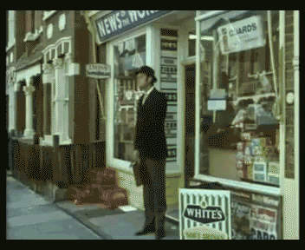
O nome surgiu por causa do programa de TV popular Fly Circus de Monty Python

Slide 13
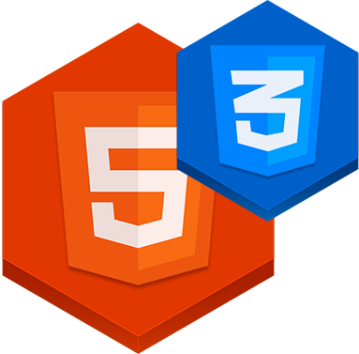
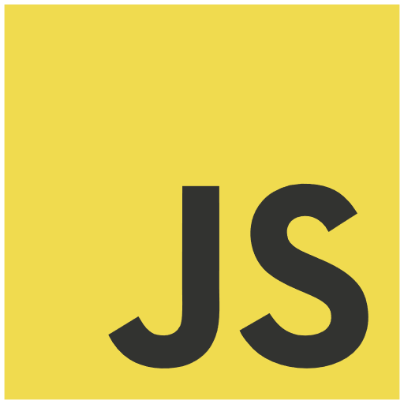
Linguagens mais populares
1. JavaScript
2. HTML/CSS
3. Python
StackOverflow 2023

Slide 14
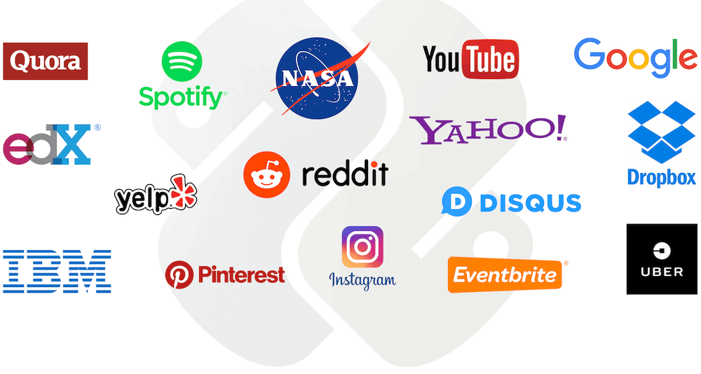
Quem usa Python?

Slide 15
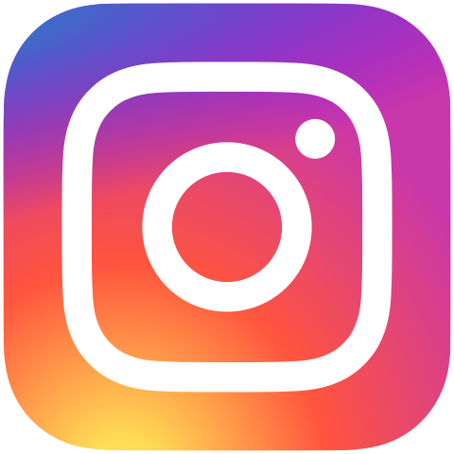
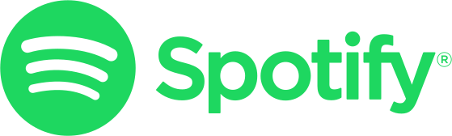
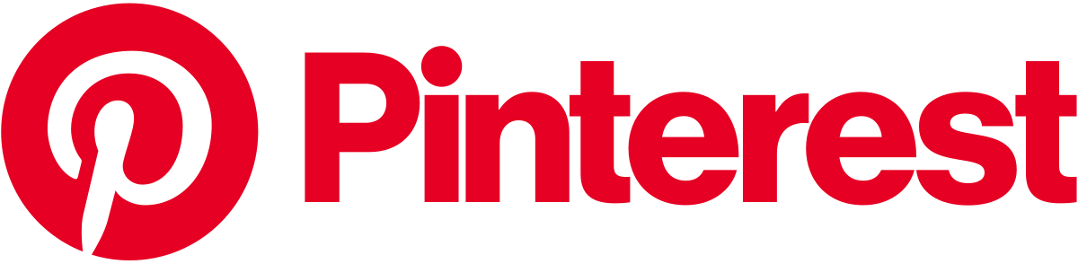
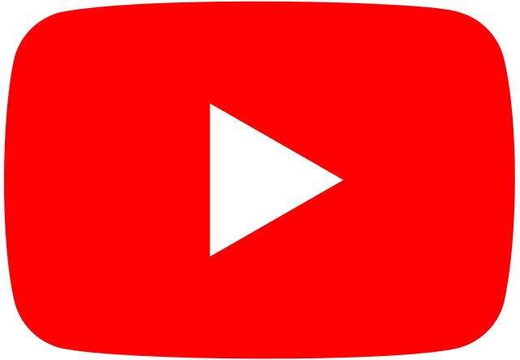
Maior projeto de desenvolvimento web escrito em Django
Quem usa Django?
https://instagram-engineering.com/web-service-efficiency-at-instagram-with-python-4976d078e366

Slide 16
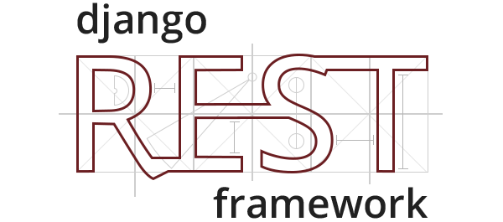
Django e API
Autenticação e autorização;
Serialização simplificada;
Documentação automática;
Validação de entrada.

Slide 17
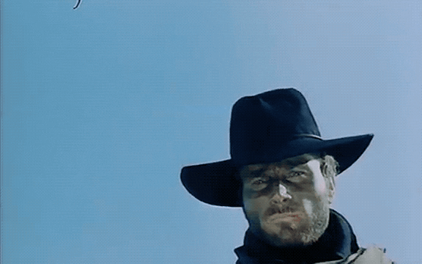
Principais Características do Django
Conceito DRY (Don’t Repeat Yourself);
Arquitetura MTV / MVC;
Fácil gerenciamento de banco de dados relacional;
Painel administrativo nativo com diversas funções;
Foco no negócio;
Open source.

Slide 18
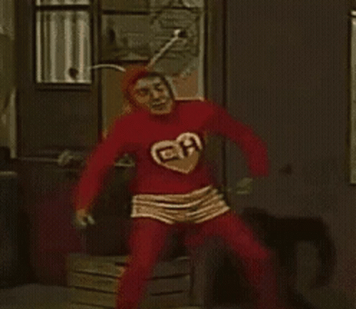
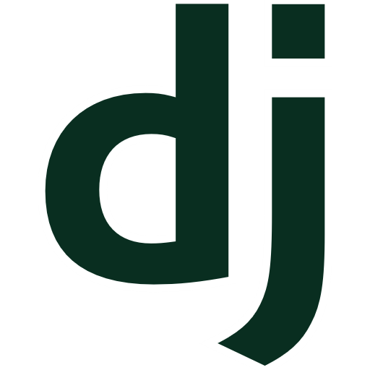
Principais Recursos do Django
Ativação de ambiente de depuração;
“Plugins” vinculados;
Conexão com banco de dados relacional através de ORM;
Cache em memória, arquivos, e banco de dados;
Módulos intermediários (middlewares);
Idioma (i18n) e timezone;
Servidor web embutido.
Não contavam com minha astúcia!

Slide 19
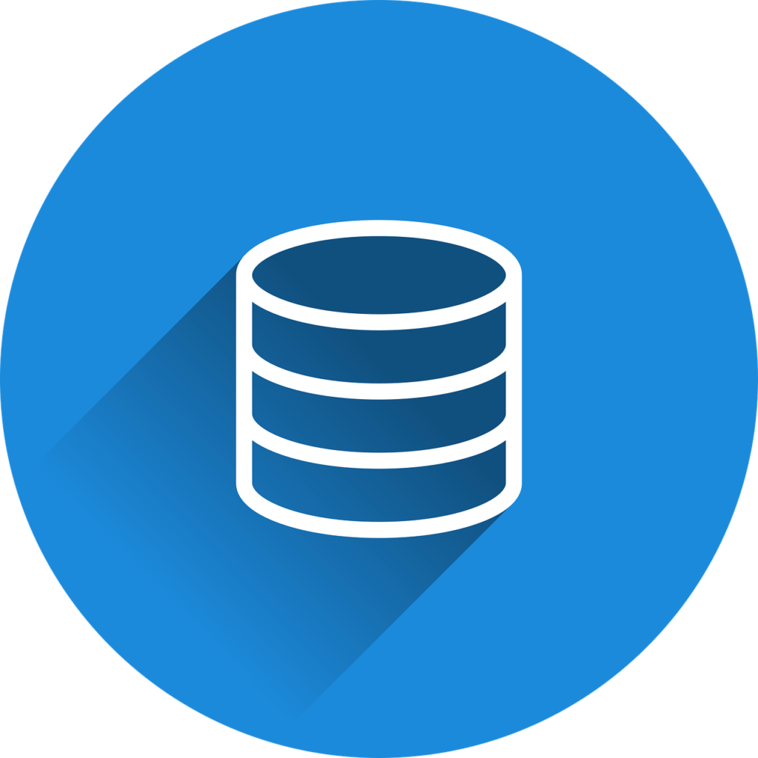
Django e seu ORM (Object Relational Mapping)
Geração de banco de dados;
Engenharia reversa de banco;
Migrations;
Compatível com vários bancos, como PostgreSQL, MySQL e SQLite;
Conexão multibanco.

Slide 20

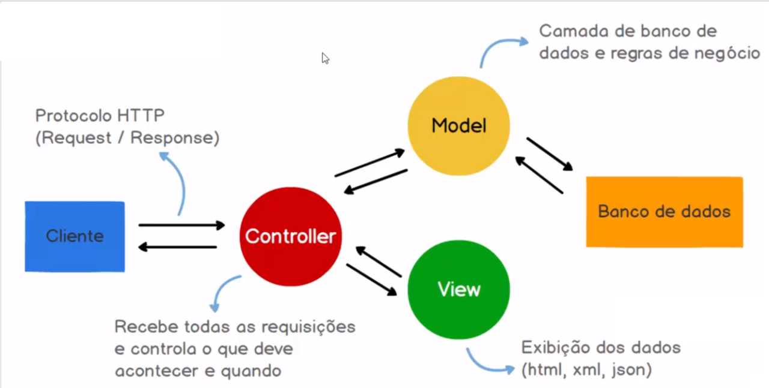
A famosa arquitetura MVC

Slide 21
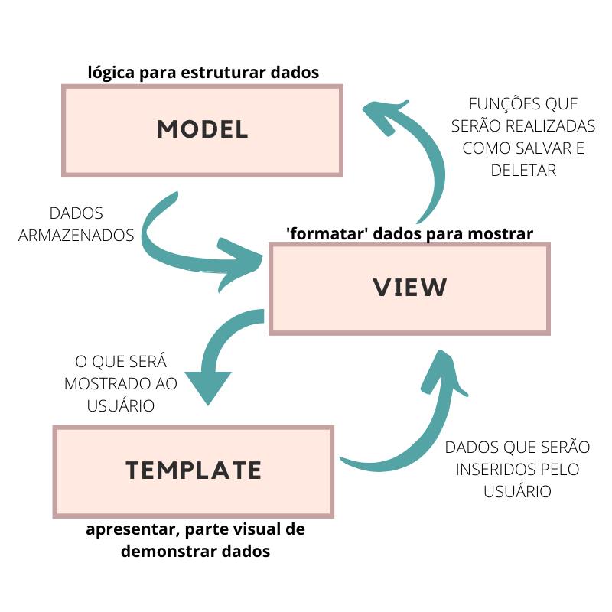
Arquitetura do Django: MTV
Model: contém a estrutura lógica do projeto e funciona como intermediário para manipular dados entre o banco de dados e a view;
Template: cuida da parte desta visualização para o usuário final;
View: confundido com o controller do MVC, porém não tem relação. O papel desta camada é “formatar” os dados que são vindos do banco através do model para visualização.

Slide 22
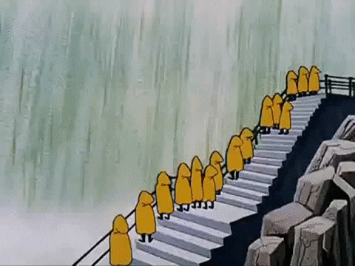
Hora da prática!

Slide 23
